Slide 1
Знакови низове в C#
Деклариране, създаване и инициализиране на текстови величини.
Основни методи на класа String.
Текстообработка. Масив от низове.

Slide 2
В компютърните науки низ е крайна поредица от символи (представляващи краен брой знаци). Низовете обикновено се разглеждат като тип данни и често са имплементирани като масиви от байтове (или думи), които съхраняват последователност от елементи, използвайки кодиране на символите.

Slide 3
Деклариране, създаване и инициализиране на текстови величини.
За да работим с променлива от тип string трябва първо да я създадем и инициализираме. Има три начина за инициализиране на променливи:
Задаване на литерал за символен низ. По този начин задаваме предефинирано текстово съдържание на променливата. Използва се когато знаем стойността, която трябва да бъде съхранена.
Присвояване на стойност от друг низ. Новата променлива приема референцията към същото място в динамичната памет, към което сочи първата.
Приемане на стойност от операция, която връща string. Това може да бъде метод, който валидира данни; преобразуване на друг тип променлива; събиране на няколко низа

Slide 4
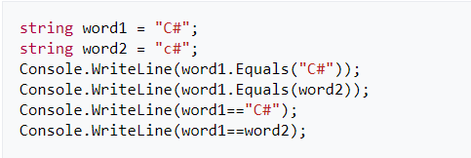
Основни методи на класа String.
Сравняване на низове
Сравняване на низове по азбучен ред

Slide 5
Благодаря за вниманието!
Надявам се да съм бил полезен
Изготвил:
Николай Илиев

